Slide 2
STARMUSFESTIVALEN
«Life And The Universe» Trondheim 18.–23. juni 2017
Verdens mest ambisiøse vitenskaps- og musikkfestival flytter til Norges teknologihovedstad Trondheim.
NTNU er vertskap og organiserer festivalen.
Det er ventet en mengde nobelprisvinnere og øvrige forskere og musikere i verdensklasse er sammen med verdensrommets pionerer ventet til festivalen. Den akademiske superstjernen og musikkelskeren Stephen Hawking er en av foredragsholderne.
Starmus 2017 blir en nasjonal hendelse med et internasjonalt nedslagsfelt. Festivalen følges over hele verden, både gjennom pressedekning og direktestrømming av arrangementene

Slide 3
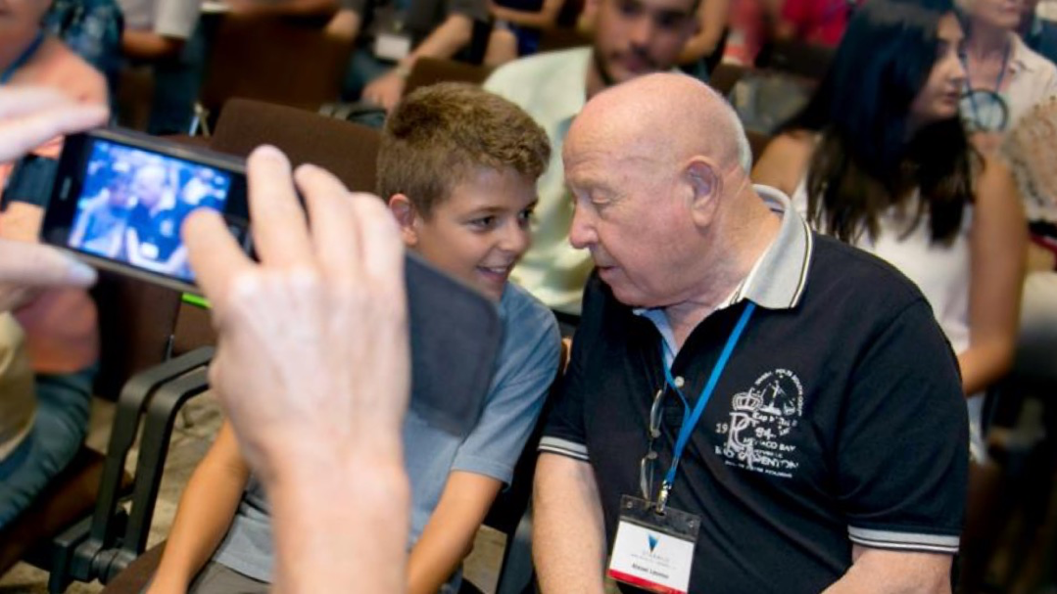
En festival med stor betydning
STARMUS-navnet er en forkortelse for «stars and music»
Starmus er en festival i krysningspunktet mellom vitenskap, kunst og kultur på internasjonalt elitenivå. Festivalens formål er å spre kunnskap, skape forbilder og inspirere den oppvoksende generasjon.
Publikum vil på nært hold oppleve verdenseliten innen de ulike grenene, formidle sitt budskap på en forståelig og engasjerende måte. Dette gjøres gjennom korte forelesninger, konserter, filmer, kunstutstillinger, prisutdelinger, utstrakt bruk av byrommet, debatter, signeringer og mye mer.
Den legendariske astronauten Alexei Leonov, det første mennesket i verdensrommet
Notes:
Starmus er en Spansk festival som kommer til Trondheim.
Nasjonal hendelse med internasjonalt nedslagsfelt
Formålet står i sentrum.
Ekslusiv og tiljengelig på samme tid. 108´vs storkjermer og SH til barn og unge.

Slide 4
Starmus IV i Trondheim
Seks dagers vitenskapsprogram, et kokende byprogram og eget NTNU-satelittprogram
Minst sju astronauter og sju nobelprisvinnere
Noen av deltagerne er Stephen Hawking, Alexei Leonov, Sandy Magnus, Brian Eno, Buzz Aldrin, Susumu Tonegawa, Emmanuelle Charpentier, Charlie Duke, Robert W. Wilson, og mange flere.
Stephen Hawking planlegger å gjennomføre verdens største populærvitenskapelige foredrag
Stephen Hawking- medaljeseremoni med priser for formidling innen forskning, kunst og film
Store konserter med internasjonale toppartister
Fullt program på ntnu.no/starmus og starmus.com

Slide 5
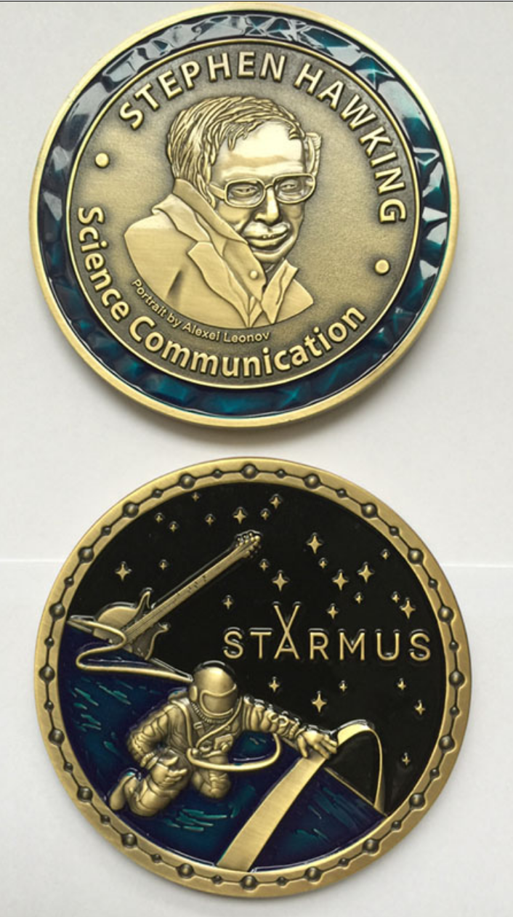
Stephen Hawking Medal Ceremony
Pris for forskningsformidling
Tre kategorier; forskning, kunst og film
Seremoni sammen med TSO
"When I wrote A Brief Theory Of Everything, I was told nobody would want to read a hardback book about physics. Luckily for me that turned out not to be true. The people wanted to know, they wanted to understand. Science communicators put science right at the heart of daily life. Bringing science to the people brings the people to science. This matters to me, to you, to the world.”
S. Hawking

Slide 6
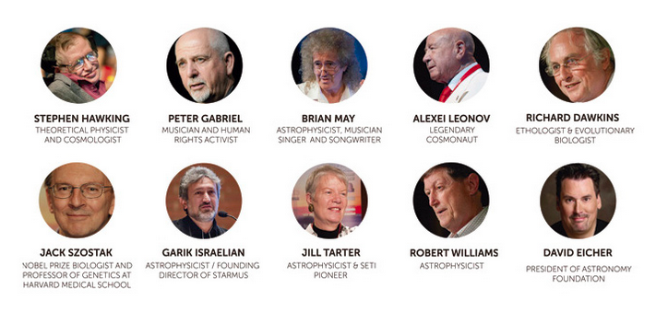
Starmus Advisory Board
Notes:
Enormt nettverk både innen forskning og artister.
Tilsammen over 5,5 millioner følgere på Facebook.

Slide 7
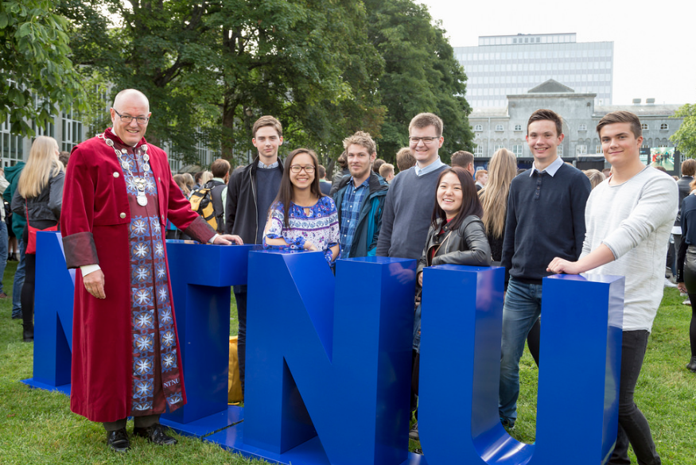
Her på NTNU skal vi være internasjonalt fremragende og være et arnested for kunnskapsutvikling, kommersialisering og vekst i regionen og nasjonalt.
Nå har vi muligheten til å samle verdens nobelprisvinnere og andre fremragende forskere, musikere, debattanter og beslutningstakere i Trondheim.
Dette vil gi enorme ringvirkninger for regionen vår. Dette er stort!
- Gunnar Bovim, Rektor NTNU

Slide 9
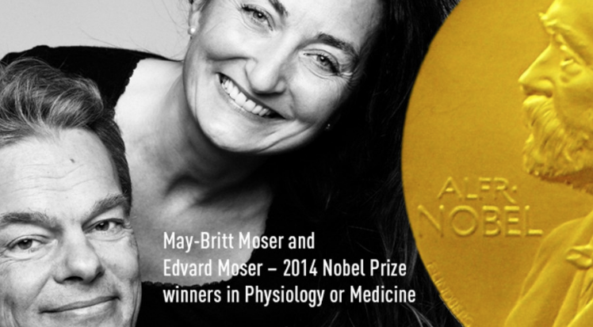
Jeg fikk stjerner i øyene. Det var til stor inspirasjon, ikke minst for barna og unge. I tillegg til foredragene skjer det en masse rundt festivalen, med musikk og utstillinger. Festivalen vil sette Norge og Trondheim på verdenskartet som et sted der det drives vitenskap. Jeg opplevde kvaliteten på foredragene som imponerende høy, samtidig blir ting forklart så godt at alle kan forstå hva som formidles. - Edvard Moser, hjerneforsker og nobelprisvinner, NTNU
- Jeg tror det kan være utrolig bra. Mitt hjerte banker for Trondheim. Festivalen dekkes av internasjonal presse og hvis vi får til dette, vil det skape mye oppmerksomhet. Da får vi et utstillingsvindu der vi viser det beste av oss selv.
- May-Britt Moser, hjerneforsker og nobelprisvinner, NTNU

